Slide 2
Şu ana kadar örneklemden elde edilmiş istatistiklerden yararlanarak, kitle parametresini kestirebilmek için nokta tahmini ve aralık tahmini üzerinde durduk.
Gözlem ya da deneme sonucu elde edilmiş sonuçların, rastlantıya bağlı olup olmadığının incelenmesinde kullanılan istatistiksel yöntemlere HİPOTEZ TESTLERİ denir.
Sonuçların rastlantıya bağlı olup olmadığı, kitle parametreleri (ortalama, ortanca, varyans, vb.) üzerine kurulmuş hipotezlerin test edilmesi ile yapılır.

Slide 3
Hipotez, bir popülasyon parametresi hakkında bir iddiadır (beyandır), öneridir.
Parametre hakkında ortaya atılan doğru veya yanlış iddialara hipotez denir.
Ancak, doğru olup olmadığı test edilir.
Hipotez testlerinde iki hipotez vardır. Birincisi, H₀ ile gösterilen yokluk hipotezi, ikincisi H₁ veya H_{a} ile gösterilen seçenek (alternatif) hipotezdir.
İstatistiksel hipotez testlerinin tümü H₀ hipotezinin doğru olduğu varsayımı altında gerçekleştirilir.

Slide 4
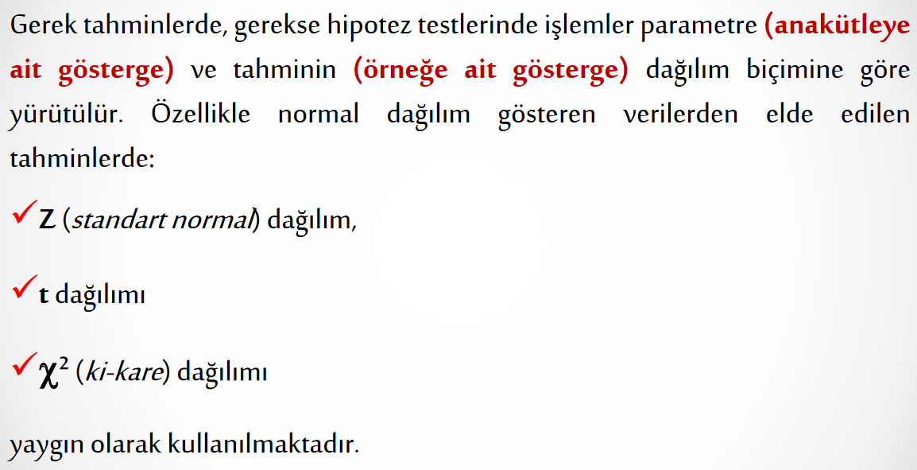
[Z ve t testleri parametrik testlerdir. Yani, kitle ortalamasının tahmininde kullanılırlar.]
(Student’s t-Distribution)
[ χ2 testi;
Parametrik (kitle varyansı tahmini için)
Parametrik olmayan (χ2 uyum iyiliği testi)]

Slide 6
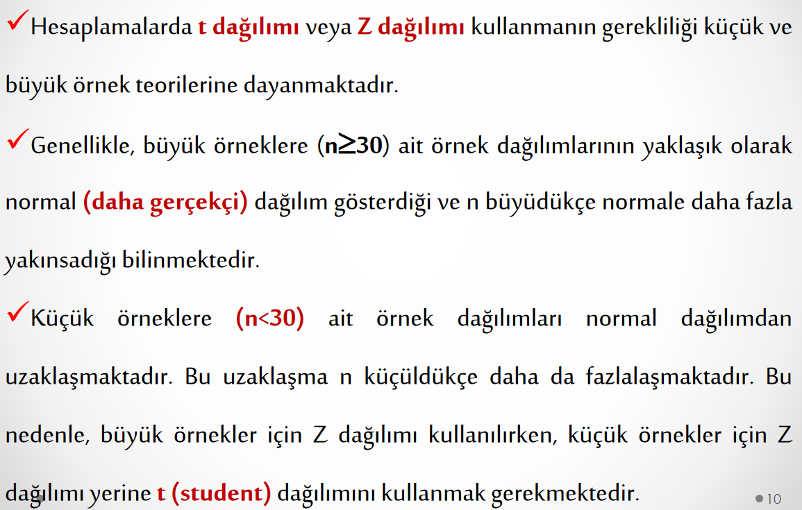

Slide 8
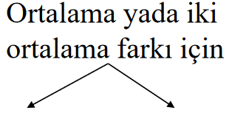
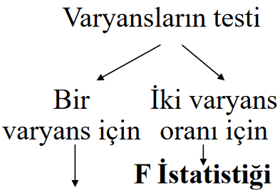

Slide 9
TEK ÖRNEKLEMLİ HİPOTEZ TESTLERİ
(Ortalamanın Test Edilmesi)

Slide 10
Kitle Ortalamasının Anlamlılık Testi
Bu test, eldeki örneklemin belirli bir kitleden çekilip çekilmediğinin ya da başka deyimle belirli bir kitleye (anakütle/populasyon) ait olup olmadığının incelenmesi amacı ile kullanılır. Buradaki belirli kitle, ortalaması ya da hem ortalaması hem varyansı bilinen kitleyi tanımlar.
Hipotez testleri sayesinde örnekten elde edilen istatistikler aracılığıyla anakütle parametreleri hakkında karar verilir.

Slide 11
İstatistikte hipotez testleri, karar teorisi olarak adlandırılır. Ortaya atılan doğru veya yanlış iddialara hipotez denir. Örneğin "para hilesizdir" veya "bu sınıfın not ortalaması 75’dir" denildiğinde bu bir hipotezdir. Ortaya atılan iddiaya H₀ hipotezi veya sıfır hipotezi denir. H₀ hipotezinin alternatifi olan hipoteze ise karşıt hipotez veya H₁ veya H_{a} hipotezi adı verilir. Bir hipotezin kabulüne veya reddine, seçilen α (önem seviyesi) değeri ve Test İstatistik Değeri’ne göre karar verilir. Önem seviyesi genellikle α = 0.05 veya α = 0.01 alınır.
Kabul veya red, H₀ için yapılır.
Aksi ispatlanmadıkça H₀ hipotezi doğru kabul edilir.
Kendini kanıtlama zorunluluğu H₁ hipotezine aittir.

Slide 12
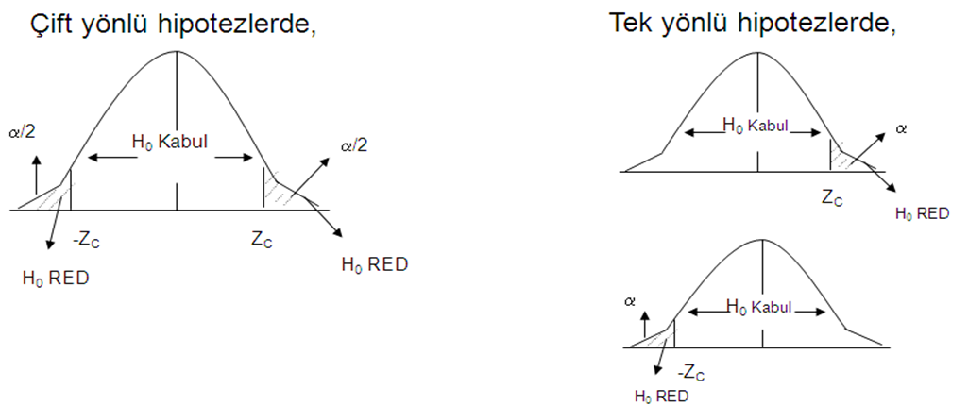
Hipotez testi yapılırken hipotezler belli bir parametre üzerine kurulur ve test iki (çift) yönlü veya tek yönlü yapılır. Hipotezin çift yönlü veya tek yönlü oluşunu, ortaya atılan iddia belirler. Eğer hipotez çift yönlü ise α/2, tek yönlü ise α değeri alınır. Aşağıda tek yönlü ve çift yönlü hipotezlere ait örnekler ve normal dağılım eğrileri verilmiştir.

Slide 15
Bir hipotezin çift veya tek yönlü olduğu nasıl anlaşılır ?
Bir hipotezin çift veya tek yönlü olduğu, sorudaki bazı anahtar kelimelerinden anlaşılabilir. Bu anahtar kelimelerden bazıları şunlardır :
1) Çift yönlü (Çift kuyruklu, Çift taraflı) hipotez
… farklı mı, eşit mi, benzer mi, kabuledilebilir mi, aynı mı, yakın mı, o değere ulaştı mı, o değeri sağladı mı, uzun mu, vb.
2) Tek yönlü (Tek kuyruklu, Tek taraflı) hipotez : Sağ taraf testi
… daha uzun mu, geniş mi, büyük mü, aşıyor mu, süper mi, iyi mi, ağır mı, kalın mı, yüksek mi, arttı mı, hızlı mı, vb
3) Tek yönlü (Tek kuyruklu, Tek taraflı) hipotez : Sol taraf testi
… daha küçük mü, az mı, kötü mü, düşük mü, kısa mı, hafif mi, yavaş mı, alçak mı, ince mi, dar mı, azaldı mı

Slide 22
(Kritik nokta)

Slide 23
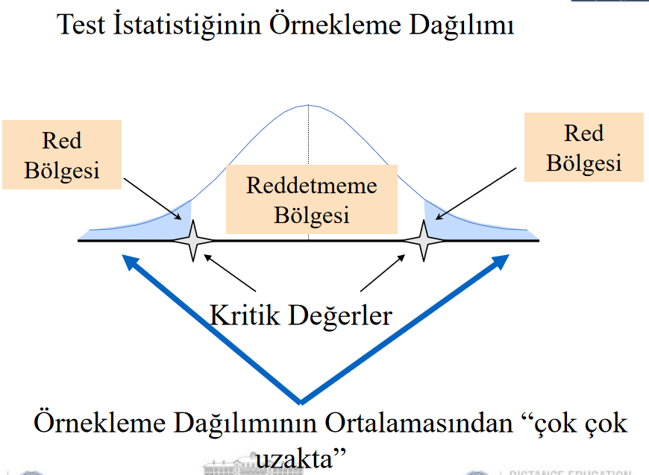
Hipotez sorularını 2 yöntem (yaklaşım) ile çözebiliriz.
A) Test için Test istatistiği ve kritik değer (nokta) yaklaşımı
H₀ rededilmez, kabul edilir.

Slide 27
• Örnek istatistiğini ($\overline{ x}$ ) test istatistiğine, Z_{STAT} değerine dönüştürelim.
Yani kritik noktaları belirle.

Slide 29
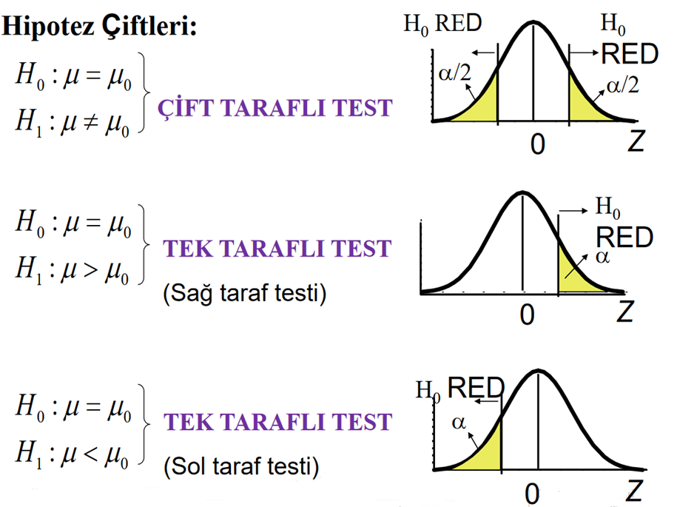

Slide 30
(Yani kritik noktaları belirle)

Slide 35
B) Test için p - değeri yaklaşımı
Bu yöntemde kritik değerler/noktalardan faydalanılmaz. Bu nedenle, kritik noktaları bulmamız gerekmemektedir.

Slide 41
Örnek: İşletmemiz , makarna üretiminde şimdiye kadar protein içeriği %12 ve varyansı %2.5 olan bir buğday çeşidi kullanmaktadır. Daha uygun fiyata yeni bir buğday kaynağı tespit edilmiştir. Bu buğdaydan rassal olarak 100 örnek alınıyor ve bu örneklerin ortalama protein içeriği % 11.8 olarak tespit edilmiştir. Yeni buğday kaynağının protein içeriğinin, daha önce kullandığımız buğdayınkinden farklı olup olmadığını test ediniz. Yani yeni buğday üretimde kullanılabilir mi ? α = 0.05 olarak alınız. Soruyu aşağıdaki yöntemlerle çözünüz:
Test için p - değeri yaklaşımı
Test için Test istatistiği ve kritik değer (kritik nokta) yaklaşımı

Slide 42
Çözüm:
a) P ve α değerleri karşılaştırılır. Eğer p ≤ α ise H_{O} hipotezi red edilir.

Slide 43
b) Test istatistiği ve kritik değer (kritik nokta) yaklaşımında
Z_{STAT} değeri hesaplanır
Tablodan α’ya bağlı olarak kritik değerler bulunur
Bu değerler çan eğrisi üzerinde gösterilirler
Z_{STAT} değeri red bölgesine düşerse H_{O} hipotezi red edilir. Buna göre H₁ kabul edilir.

Slide 46
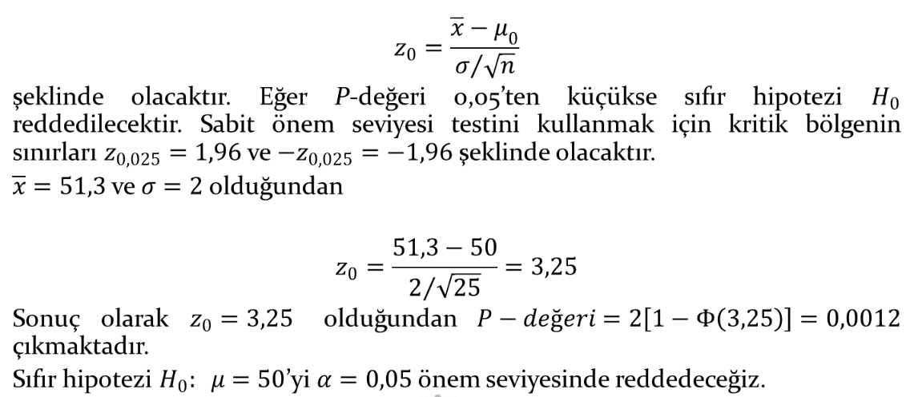
İlgilenilen parametre populasyon ortalaması μ’dür.
Sıfır hipotezi H₀ : μ = 50 cm/sn olarak kurulur.
Alternatif hipotez H₁ : μ ≠ 50 cm/sn şeklinde geliştirilir.
Test istatistiğinin değeri (Z_{STAT} = Z₀)

Slide 48
Z_{STAT} red bölgesinde olduğu için H₀ red edilir.

Slide 53
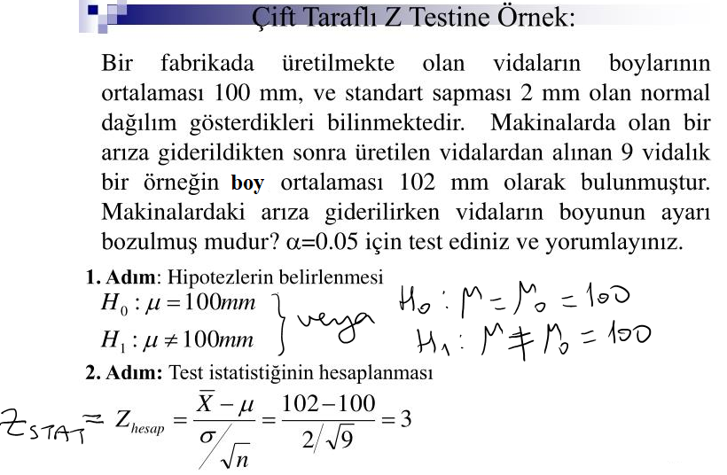

Slide 55
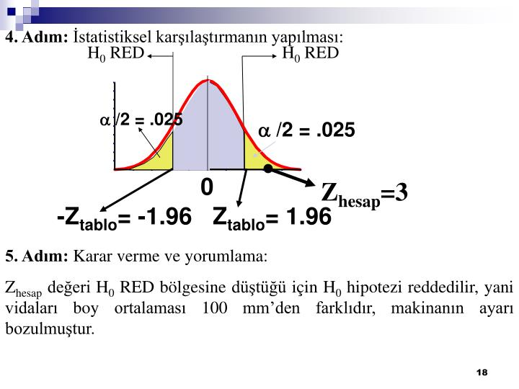

Slide 58
